Slide 1
領域画像マッチング初期探索の GPUによる高速化
東京工業大学
国際開発工学科
4年
李 墨然
画像マッチング/Image Matching
特徴量/Feature Value
GPU最適化/GPU Optimization

Slide 2
概要
1.研究背景と目的
2.領域画像マッチング初期探索方法
3.GPUによる高速化
4.計算機実験
5.まとめ

Slide 3

背景
画像マッチングは画像処理における最も重要な手法の一つ
SIFTなどの特徴点によるマッチング
相関を最大化する領域マッチング
若原らによるGAT/GPT相関マッチング法
whole-to-partマッチングに適用し，初期探索の計算時間削減のため，山下らは領域画像マッチングための初期探索法を提案した
問題点：リアルタイムなどの処理にはCPUの計算スピードは十分ではない

Slide 4
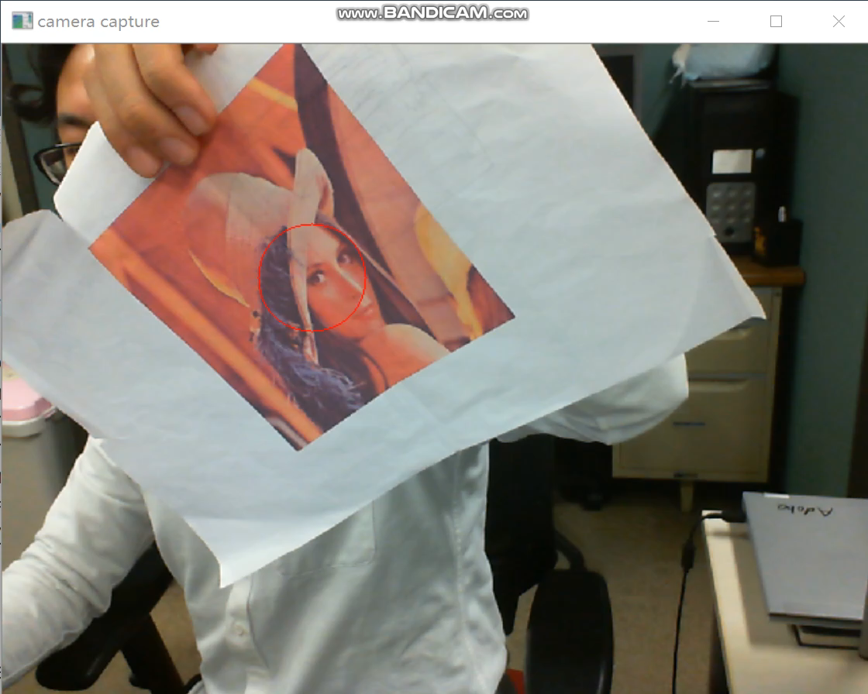

Slide 5
研究目的
領域画像マッチングの初期探索をリアルタイムの応用で実現するために，GPUを使った高速化計算を実装する。

Slide 6
領域画像マッチングのための初期探索法
S/4のスケールでガウス畳み込み
領域検出
フーリエ記述エッジ方向ヒストグラム
特徴量を作って,比較する
S/8のスケールで微分ガウス関数畳み込み
入力画像I
回転方向をチェックする
Sのスケールでガウス畳み込み
計算
入出力

Slide 7
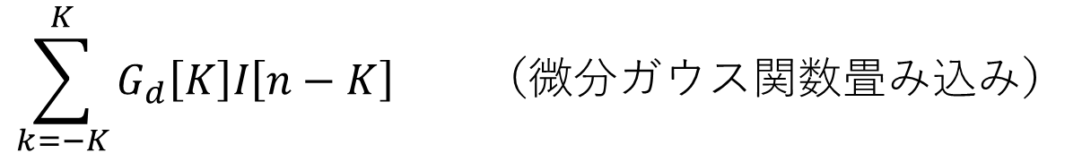
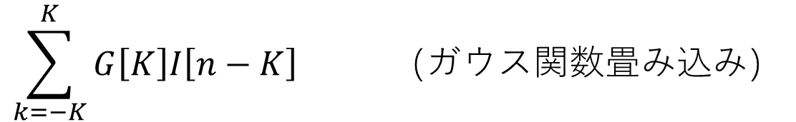
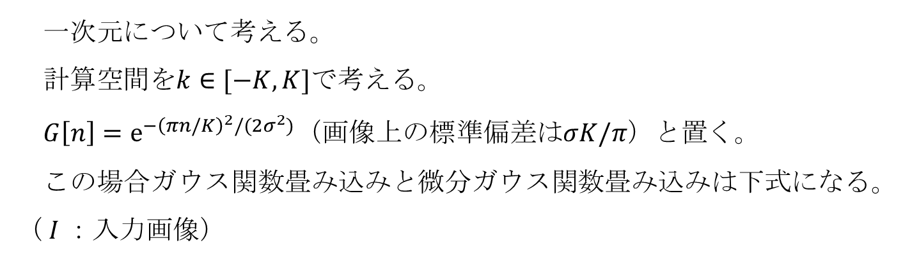
ガウス畳み込みの高速計算
一次元について考える。
計算空間を$k∈[−K,K]$で考える。
$G\left[n\right]=ⅇ^{−{\left(πn/K\right)}^{2}/(2σ^{2})}$（画像上の標準偏差は$σK/π$）と置く。
$こ$の場合ガウス関数畳み込みと微分ガウス関数畳み込みは下式になる。（ $I$：入力画像）
$$\sum_{k=−K}^{K}{G\left[K\right]I\left[n−K\right]} （ガウス関数畳み込み）$$
$$\sum_{k=−K}^{K}{G_{d}\left[K\right]I\left[n−K\right] （微分ガウス関数畳み込み）}$$

Slide 8
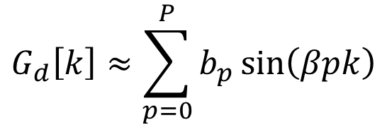
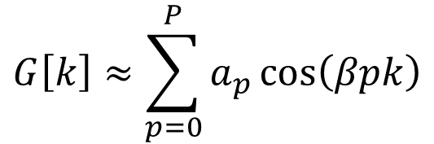
ガウス畳み込みの高速計算
$β=π/K$とおき，次の低次フーリエ近似を考える。
$$G\left[k\right]≈\sum_{p=0}^{P}{a_{p}\cos\left(βpk\right)}$$
$$G_{d}\left[k\right]≈\sum_{p=0}^{P}{b_{p}sin⁡\left(βpk\right)}$$

Slide 9
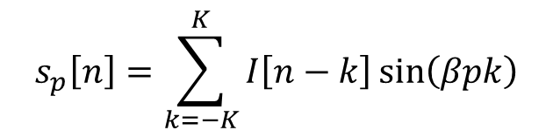
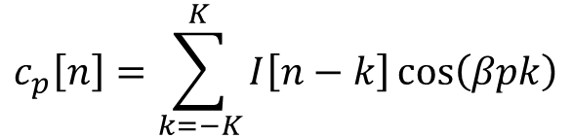
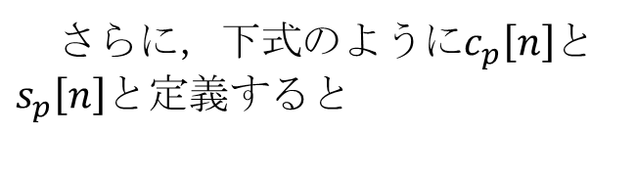
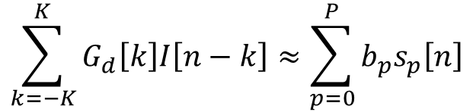
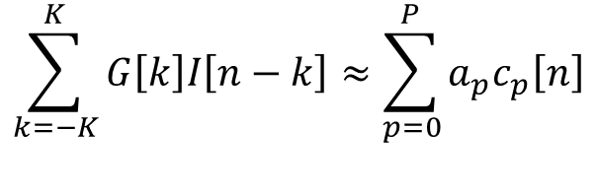
ガウス畳み込みの高速計算
さらに，下式のように$c_{p}\left[n\right]$と$s_{p}\left[n\right]$と定義すると
前式を下式のように近似できる。
$$c_{p}\left[n\right]=\sum_{k=−K}^{K}{I\left[n−k\right]\cos\left(βpk\right)}$$
$$\sum_{k=−K}^{K}{G\left[k\right]I\left[n−k\right]}≈\sum_{p=0}^{P}{a_{p}c_{p}\left[n\right]}$$
$$s_{p}\left[n\right]=\sum_{k=−K}^{K}{I\left[n−k\right]sin⁡\left(βpk\right)}$$
$$\sum_{k=−K}^{K}{G_{d}\left[k\right]I\left[n−k\right]}≈\sum_{p=0}^{P}{b_{p}s_{p}\left[n\right]}$$

Slide 10
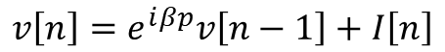
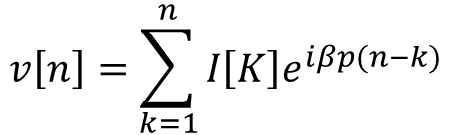
ガウス畳み込みの高速計算
高速計算のため，下式のように$v\left[n\right]$を定義する。
$$v\left[n\right]=\sum_{k=1}^{n}{I\left[K\right]ⅇ^{ⅈβp(n−k)}}$$
すると，$c_{p}\left[n\right]$と$s_{p}\left[n\right]$は$O(N)$の計算量で計算できる。
$$v\left[n\right]=ⅇ^{ⅈβp}v\left[n−1\right]+I\left[n\right]$$
$$c_{p}\left[n\right]+is_{p}\left[n\right]={\left(−1\right)}^{p}\left(v\left[n+K\right]−v\left[n−K\right]+I\left[n−K\right]\right)$$

Slide 11
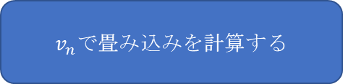
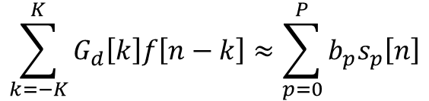
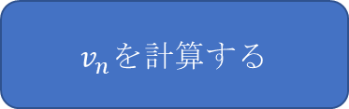
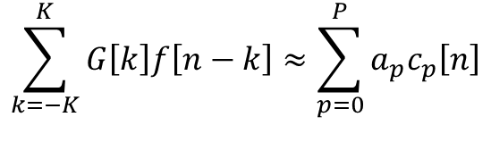
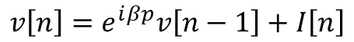
微分ガウス畳み込みと
ガウス畳み込み
入力
padding
$$v\left[n\right]=ⅇ^{ⅈβp}v\left[n−1\right]+I\left[n\right]$$
$v_{n}$を計算する
$$c_{p}\left[n\right]+is_{p}\left[n\right]={\left(−1\right)}^{p}\left(v\left[n+K\right]−v\left[n−K\right]+I\left[n−K\right]\right)$$
$v_{n}$で畳み込みを計算する
$$\sum_{k=−K}^{K}{G\left[k\right]f\left[n−k\right]}≈\sum_{p=0}^{P}{a_{p}c_{p}\left[n\right]}$$
転置
出力
$$\sum_{k=−K}^{K}{G_{d}\left[k\right]f\left[n−k\right]}≈\sum_{p=0}^{P}{b_{p}s_{p}\left[n\right]}$$

Slide 12
GPUによる高速化(原理)
実行Thread
A[0]
B[0]
A[0]
B[0]
A[1]
B[1]
A[2]
B[2]
A[3]
B[3]
step1
A[1]
B[1]
C[0~3]
step2
A[2]
B[2]
step3
図 CPU計算
図 GPU計算

Slide 13
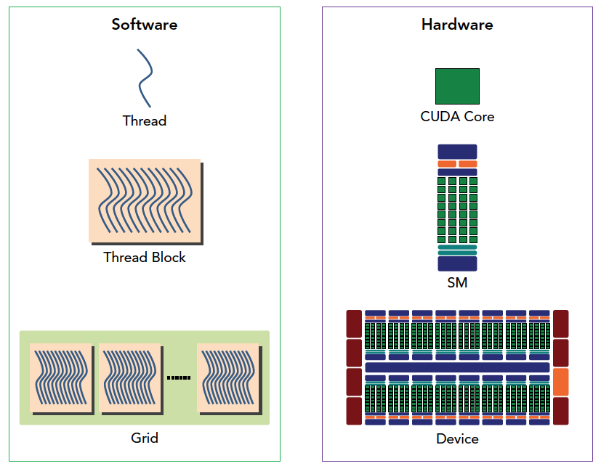
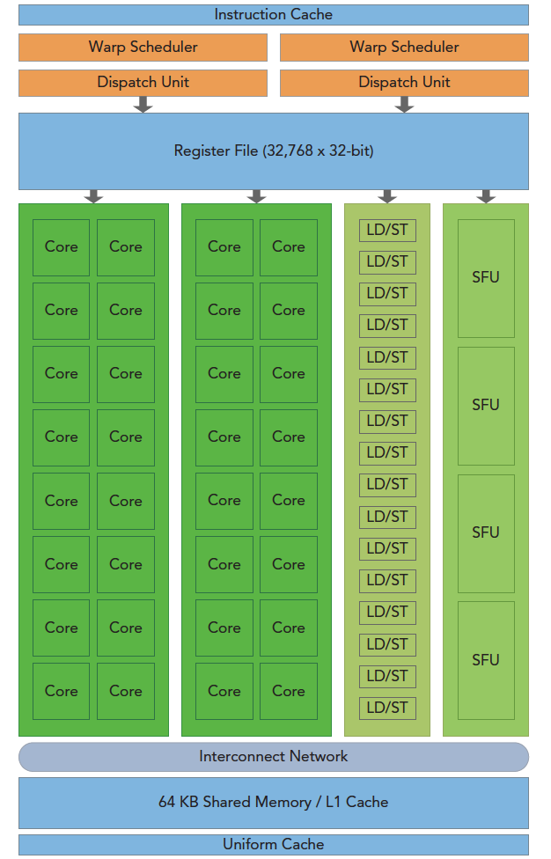
GPUによる高速化のポイント1 (Warp Schduler)
図 Kermiアーキテクチャ[1]
図 KermiアーキテクチャのSM（Stream Multiprocessor）[1]

Slide 14
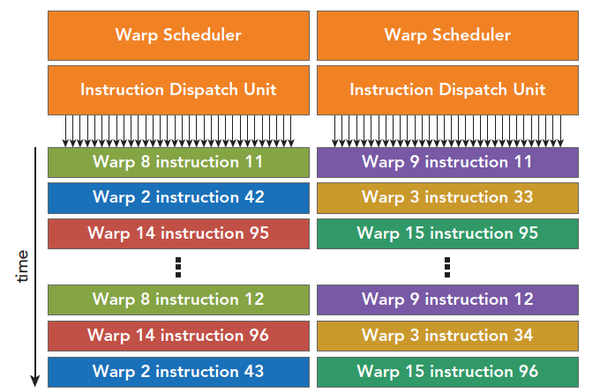
GPUによる高速化のポイント1 (Warp Schduler)
図 Warp Schedulerが管理するコアの実行[1]
図 KermiアーキテクチャのSM（Stream Multiprocessor）[1]

Slide 15
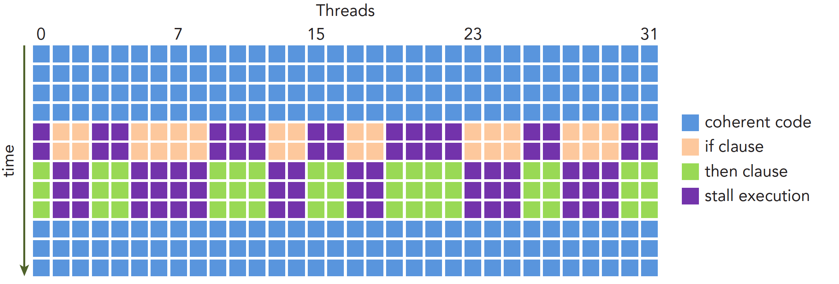
GPUによる高速化のポイント1 (Warp Schduler)
図 if文の場合の実行[1]
図 KermiアーキテクチャのSM（Stream Multiprocessor）[1]

Slide 16
GPUによる高速化のポイント1 (Warp Schduler)
S/4のスケールでガウスボ畳み込み
フーリエ記述エッジ方向ヒストグラム
特徴量を作って,比較する
S/8のスケールで微分ガウス関数畳み込み
回転方向をチェックする
Sのスケールでガウス畳み込み
GPU
CPU

Slide 17
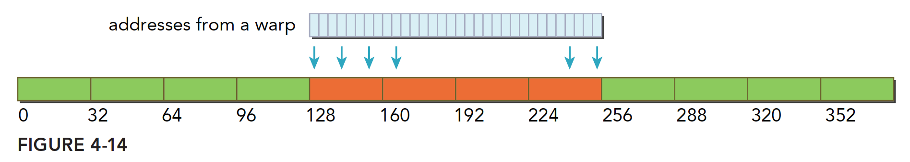
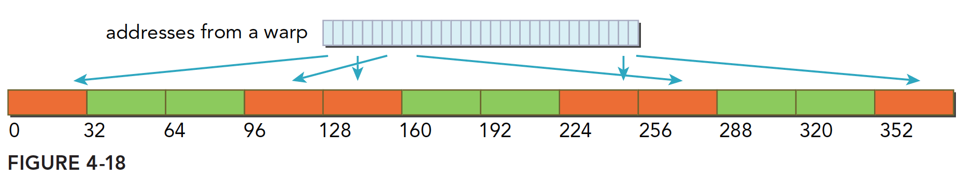
GPUによる高速化のポイント2 (メモリアクセス)
アクセス効率:
100%
アクセス効率:
12.5%
図 メモリアクセスパターン[1]

Slide 18
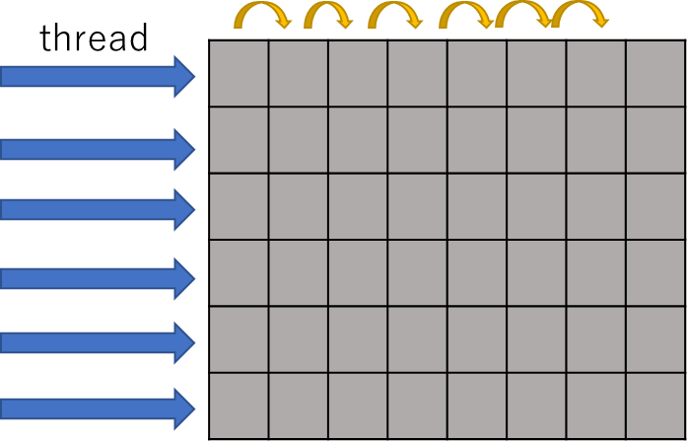
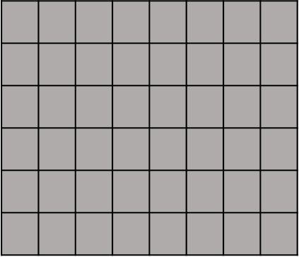
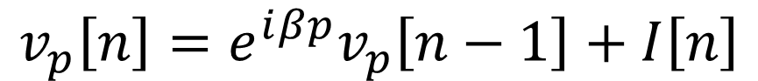



GPUによる高速化のポイント2 (メモリアクセス)
$v_{p}[n]$を計算する
図 $I\left[n\right]$のメモリ構造
図 $v_{p}\left[n\right]$のメモリ構造
$$v_{p}\left[n\right]=ⅇ^{ⅈβp}v_{p}\left[n−1\right]+I\left[n\right]$$

Slide 19
GPUによる高速化のポイント2 (メモリアクセス)
$v_{p}[n]$を計算する
図 $I\left[n\right]$のメモリ構造
図 $v_{p}\left[n\right]$のメモリ構造
$$v_{p}\left[n\right]=ⅇ^{ⅈβp}v_{p}\left[n−1\right]+I\left[n\right]$$

Slide 20
実験の説明
テンプレート画像に８つのAffine変換を行い，中心領域の特徴量を作る。（標準偏差:80pix）
リアルタイムカメラ画像を使って，標準偏差80pixでのCPUによるマッチング時間（CPU），GPUによるメモリアクセスを最適化する前のマッチング時間（GPU 1）とメモリアクセスを最適化した後のマッチング時間（GPU 2）を測る。
リアルタイムカメラ画像を使って，標準偏差（ 20pix,40pix,80pix ）三つのスケールでのメモリアクセスを最適化したGPUによる一つのスケールでの平均マッチング時間（GPU 3）を測る。

Slide 21
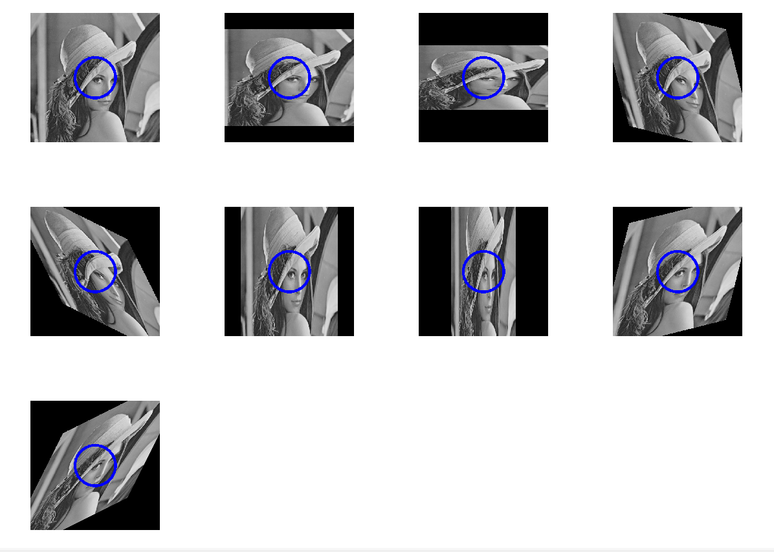
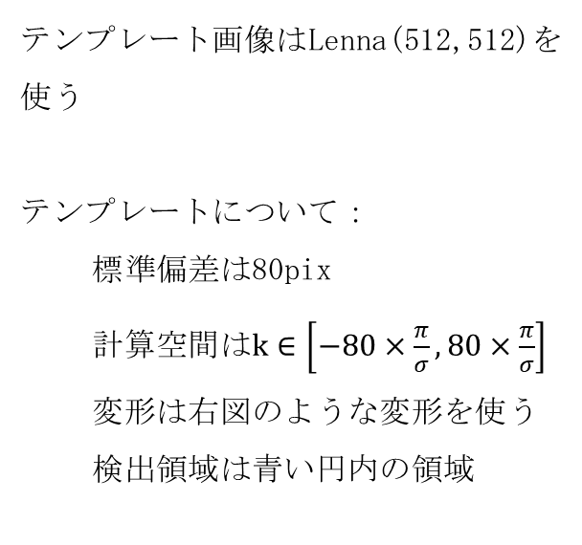
実験の説明
テンプレート画像はLenna(512,512)を使う
テンプレートについて：
標準偏差は80pix
計算空間は$k∈\left[−80×\frac{π}{σ},80×\frac{π}{σ}\right]$
変形は右図のような変形を使う
検出領域は青い円内の領域
図 テンプレート画像および変形

Slide 22
実験の説明
実験は二種類ののコンピューターを用いる
コンピューター１
CPU:Intel Core i7 7700-K
GPU:Geforce 1060
(CUDA core:1182)
コンピューター２ CPU:Intel Core
i7 6500-U
GPU:Geforce 940MX
(CUDA core:384)

Slide 23
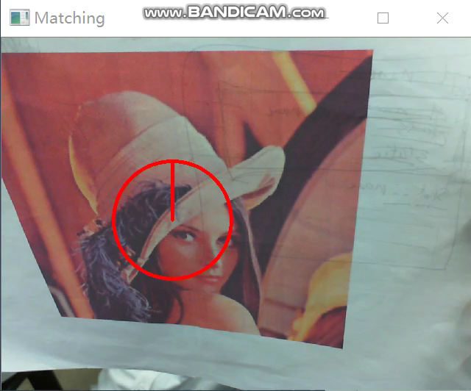

実験の説明

Slide 24
実験結果の考察
メモリー最適化した計算 (GPU 2) は最適化しない計算(GPU 1)より速いが，GPUのスペックによって計算時間短縮の割合は異なる。その原因はCUDAコア数の違いと考えられる。CUDAコア数が少ないとメモリアクセスよりも計算の方が時間制約の主な原因になるため， CUDAコア数が少ないGPUではメモリアクセス最適化の効果はあまりない。 逆に，CUDAコア数が多いGPUでは最適化の効果が大きい。
GTX 1060の初期探索では10fps以上であるため，リアルタイムでの処理に応用できると考えられる。

Slide 25
まとめ
領域画像マッチング初期探索のGPUによる高速化方法を提案した。
計算機実験より，実時間処理の可能性を確認した。
今後の課題
メモリ読み込み効率の改善
GAT/GPT相関法と結合して，マッチング率を上げる。

Slide 26
ご清聴ありがとうございました

Slide 27
参考文献
1. John Cheng,Grossman,McKercher,(2015)『CUDA C professional programming』,(translated by Sinya Morino) Impress Company, 2015.
2. Yukihiko Yamasita and Toru Wakahara,"An initial search method for region-based image matching",Technical Report of IEICE, vol.118, no. 219, PP.119-124, 2018.

Slide 28
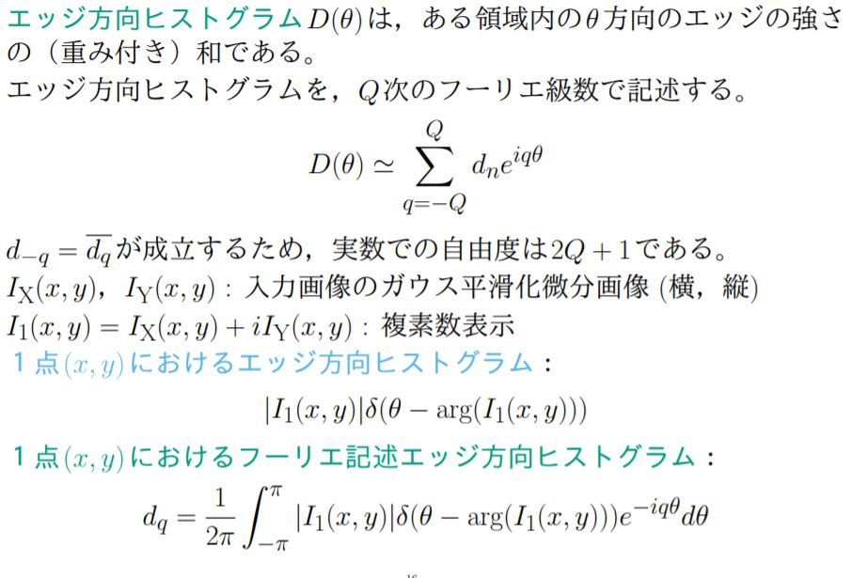
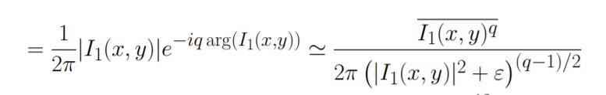
参考：フーリエ表示エッジ方向ヒストグラム

Slide 29
padding
参考：paddingのGPUイメージ
thread

Slide 30
a*cp[n],b*sp[n]で微分、ボケを計算する
参考：微分ボケのGPUイメージ
output

Slide 31
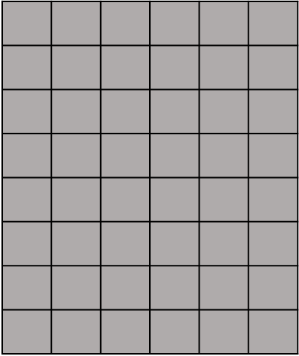

$v_{p}[n]$を計算する
C1[n]
C2[n]
C3[n]
output

Slide 32
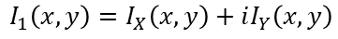
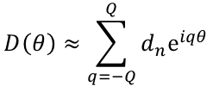
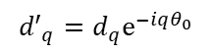
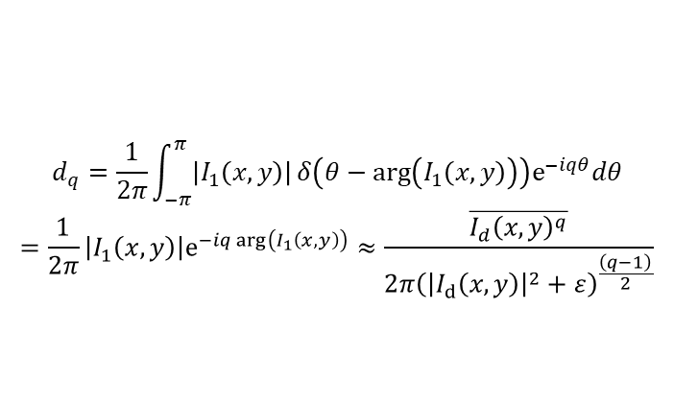
参考：フーリエ表示エッジ方向ヒストグラム
$$D\left(θ\right)≈\sum_{q=−Q}^{Q}{d_{n}ⅇ^{iqθ}}$$
$$I_{1}\left(x,y\right)=I_{X}\left(x,y\right)+iI_{Y}\left(x,y\right)$$
$$\left|I_{1}\left(x,y\right)\right|δ\left(θ−\arg\left(I_{1}\left(x,y\right)\right)\right)ⅇ^{−iqθ}dθ$$
$$d_{q}=\frac{1}{2π}\int_{−π}^{π}{\left|I_{1}\left(x,y\right)\right|}δ\left(θ−\arg\left(I_{1}\left(x,y\right)\right)\right)ⅇ^{−iqθ}dθ$$
$$=\frac{1}{2π}\left|I_{1}\left(x,y\right)\right|ⅇ^{−iq\arg\left(I_{1}\left(x,y\right)\right)}≈\frac{\overline{I_{d}{\left(x,y\right)}^{q}}}{2π{\left({\left|I_{d}\left(x,y\right)\right|}^{2}+ε\right)}^{\frac{\left(q−1\right)}{2}}}$$
$${d′}_{q}=d_{q}ⅇ^{−iqθ_{0}}$$

Slide 33
領域画像マッチング初期探索方法
S/4のスケールでガウスボケする
S/8のスケールでガウス微分する
特徴量を作って、比較する
方向フーリエ記述
回転方向をチェックする
Sのスケールでガウスボケする
GPU
CPU

Slide 34
領域画像マッチング初期探索方法
S/4のスケールでガウスボケする
検出領域
特徴量を作って、比較する
入力画像I
S/8のスケールでガウス微分する
方向フーリエ記述
回転方向をチェックする
Sのスケールでガウスボケする
計算
入出力

Slide 35
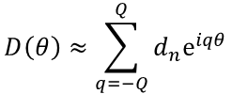
領域画像マッチング初期探索方法
エッジ方向ヒストグラム$D(θ)$とはある領域内の$θ$方向
$$D\left(θ\right)≈\sum_{q=−Q}^{Q}{d_{n}ⅇ^{iqθ}}$$
ここでの

Slide 36
領域画像マッチング初期探索方法
S/4のスケールでガウスボケする
S/8のスケールでガウス微分する
特徴量を作って、比較する
方向フーリエ記述
回転方向をチェックする
Sのスケールでガウスボケする
GPU
CPU

Slide 37
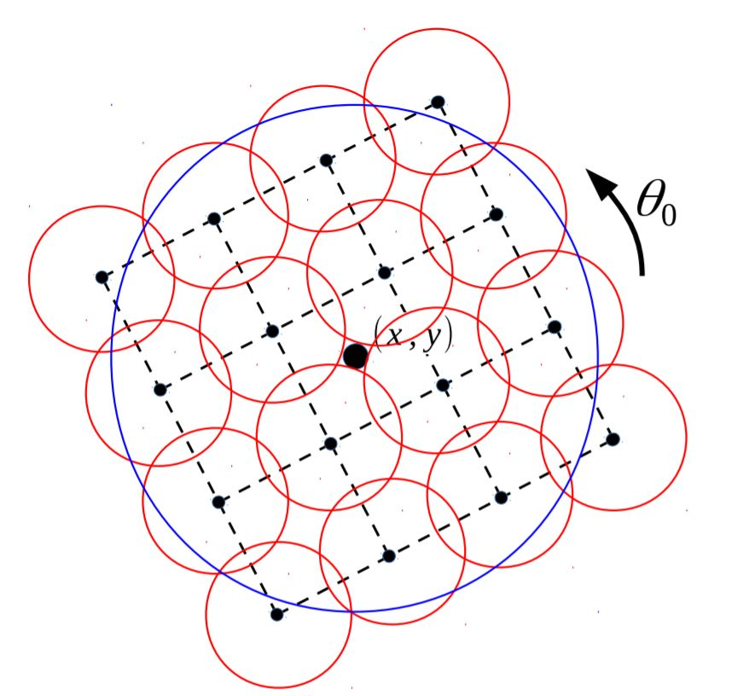
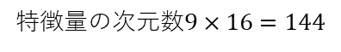
領域画像マッチング初期探索方法
特徴量の次元数$9×16=144$

Slide 38
今後の課題

Slide 39

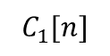
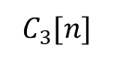
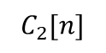
$v_{p}[n]$を計算する
$$C_{1}[n]$$
$$C_{2}[n]$$
$$C_{3}[n]$$
output

